Slide 1



Aprendizagem Profunda - M2
Classificação Automática de Imagens Fluoroscópicas de CPRE via Deep Learning
Grupo: Cinthia Ungefehr, Fabiano Sousa, João Barbosa, Lóren Narrane

Slide 2


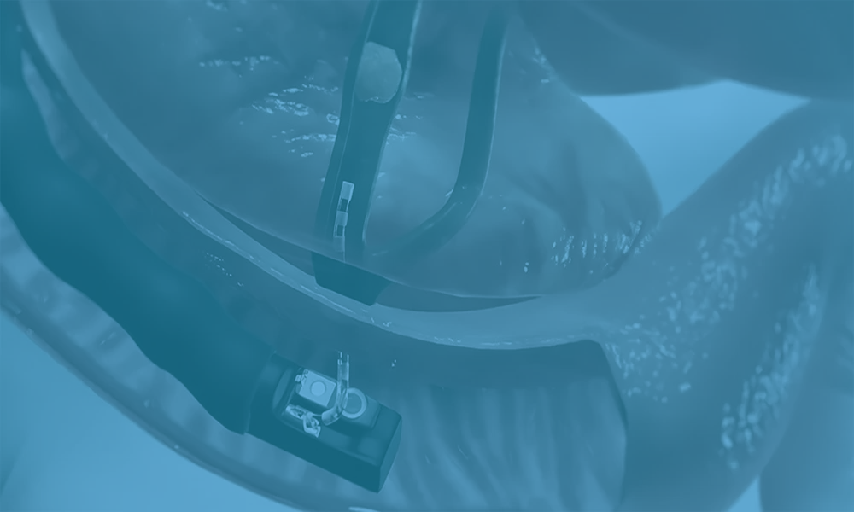
SUMÁRIO
Introdução
Os Dados: MIQR-CC
A Metodologia
Treinamento
Melhores Resultados
Experimentos
Conclusões e Trabalhos Futuros
Referências

Slide 3
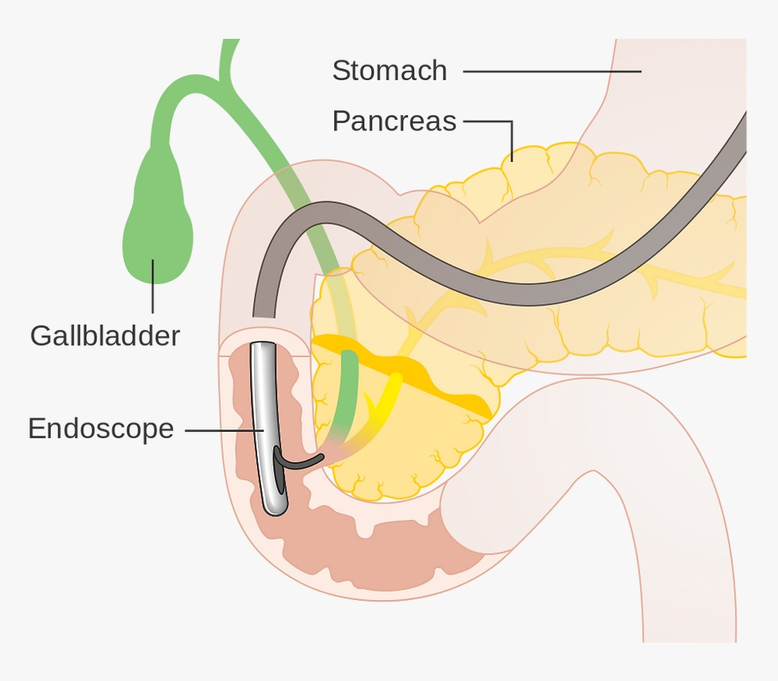

INTRODUÇÃO
O que é CPRE?
CPRE ou Colangiopancreatografia Retrógrada Endoscópica é um exame intervencionista do sistema digestivo focado na vesícula biliar e dutos pancreáticos.
O exame combina tecnologias de endoscopia e fluoroscopia (raio-x em tempo real) para avaliar a presença de pedras, obstruções, pancreatite e alguns tipos de câncer.

Slide 4
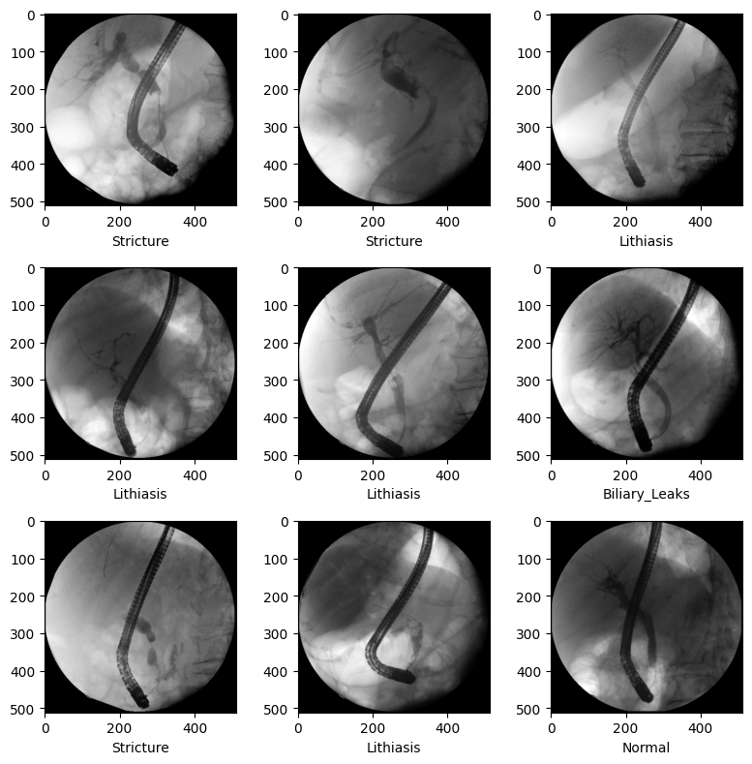
INTRODUÇÃO
O Projeto
O objetivo deste projeto é desenvolver modelos capazer de classificar automaticamente imagens de CPRE nas seguintes categorias:
Biliary_Leaks (Bile Leaks, Fugas de bílis)
Lithiasis (Biliary lithiasis, Stones, Cálculos/Pedras)
Stricture (Strictures, Estenoses/Aperto dos ductos)
Normal (Achados normais)
Para isso propôs-se a utilização do dataset MIQR-CC que será apresentado a seguir. Com objetivo secundário de superar a baseline do artigo original relacionado a esse dataset (F1-Score = 0.738).

Slide 5
Os Dados: MIQR-CC
O pré-processamento de imagens do tipo vertical (V) é realizado através de um Jupyter Notebook (preprocessing.ipynb) que utiliza técnicas de processamento de imagem para preparar as imagens para análise e diagnóstico automático.
O fluxo de trabalho de pré-processamento inclui as seguintes etapas principais:
Detecção de Linhas Verticais
Segmentação da Imagem
Validação dos Segmentos
O pré-processamento das imagens classificadas como tipo (S) focou principalmente na anonimização e na manutenção da consistência estrutural do dataset.
Técnicas de Anonimização: Foram aplicados dois métodos principais:
Corte Quadrado Central
Máscara Circular
O conjunto de dados inclui todas as imagens fluoroscópicas adquiridas ao longo do procedimento de CPRE, abrangendo imagens pré-canulação usadas para orientação anatómica e planeamento do procedimento, imagens colangiográficas obtidas durante a injeção de contraste e manobras terapêuticas, bem como imagens pós-procedimento que documentam o resultado final da intervenção.
As imagens anotadas incluem categorias clinicamente relevantes:
Biliary lithiasis
Biliary leaks
Benign strictures
Malignant strictures
Normal findings

Slide 6
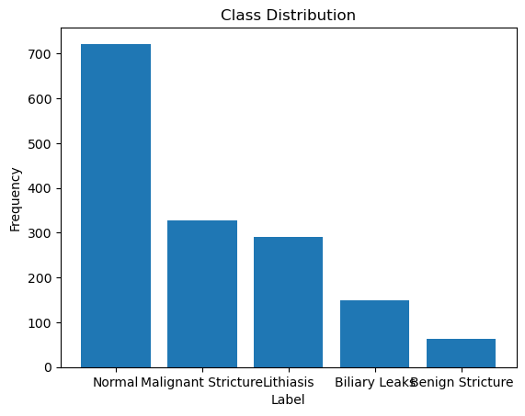
Os Dados: MIQR-CC
O notebook (split_dataset.ipynb) revela que a divisão do dataset implementa uma estratificação a nível de paciente. O código busca estratificar a divisão baseando-se na combinação dominante do diagnóstico e por paciente. Isso é uma técnica de balanceamento fundamental para garantir que a distribuição das classes seja a mais proporcional possível entre os diferentes splits. Todo o conjunto de imagens de um mesmo paciente é mantido dentro do mesmo subconjunto (treino, validação ou teste) evitando data leakage.
A divisão do dataset foi realizada seguindo uma proporção de 70% para treino, 15% para validação e 15% para teste.
Classe | Treino | Validação | Teste
Lithiasis | 505 | 98 | 123
Stricture | 255 | 53 | 84
Normal | 197 | 59 | 43
Biliary_Leaks | 110 | 24 | 17

Slide 7
METODOLOGIA
Para o projeto atual, demos prioridade aos modelos pré-treinados disponibilizados no TorchVision (pré-treinados no dataset ImageNet 1K) e no MONAI (modelos do TorchVision treinados em datasets ligados a medicina).
Transfer Learning
Arquitetura | Acc@1 | Acc@5 | Params
ResNet-50 | 80.858 | 95.434 | 25.6M
ResNeXt-50-32x4D | 81.198 | 95.34 | 25.0M
ResNeXt-101-32x8D | 82.834 | 96.228 | 88.8M
ConveNeXt-B | 84.062 | 96.87 | 88.6M
DenseNet-121 | 74.434 | 91.972 | 8.0M
EfficientNet-V2-S | 84.228 | 96.878 | 21.5M
VGG19 | 72.376 | 90.876 | 143.7M
ViT-B-16 | 85.304 | 97.65 | 86.9M
Problemas de classificação de imagens são notoriamente complexos devido a grande quantidade de dados necessários para treinar um modelo que atinja patamares aceitáveis de acurácia.
Dois tipos de modelos de aprendizagem profunda se destacam historicamente em problemas relacionados a Classificação de Imagens: Redes Neuronais Convolucionais e Vision Transformers.
Em especial, se destaca o uso do método de Transferência de Aprendizado, que consiste em utilizar os pesos de um modelo treinado anteriormente em um dataset muito maior e genérico (mas relacionado) e a partir desses pesos, treinar o modelo para um problema mais especializado.

Slide 8
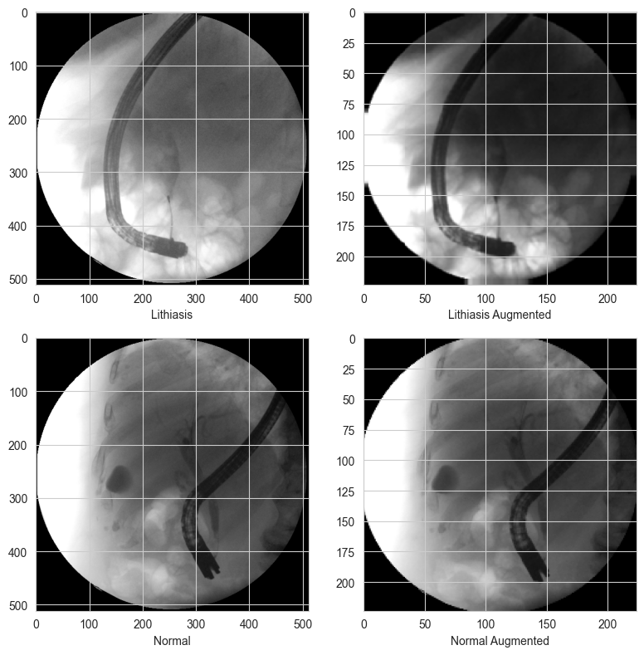
METODOLOGIA
Tratamentos
Para utilização das imagens nos modelos e também lidar com o desbalanceamento entre as classes, foram realizados alguns tratamentos:
Resizing
Crop
Rotação
Zoom
Ajuste do Contraste
Adição de Ruído Gaussiano
Adição de Desfoque Gaussiano
Normalização pela média e desvio padrão da própria imagem
Os valores exatos para cada transformação depende do modelos em que a imagem será utilizada
Além do Data Augmentation, para lidar com o desbalanceamento entre as classes, foram usadas funções de Loss (FocalLoss e CrossEntropy) e Otimizadores (Adam e AdamW) específicos para situações de desbalanceamento.

Slide 9
TREINAMENTO
Arquitetura | Épocas | F1-score (Teste) | F1-score (Validação) | Learning Rate
EfficientNet-B7 | 12 | 0.7618 | 0.4796 | 10-5
ResNet-50 | 15 | 0.7453 | 0.7034 | 3e-4
EfficientNet-V2-S | 13 | 0.7268 | 0.5726 | 10-4
ViT-B-16 | 13 | 0.6339 | 0.5097 | 10-5
ResNeXt-101-32x8D | 4 | 0.5559 | 0.5616 | 10-4
ResNeXt-50-32x4D | 4 | 0.5438 | 0.6124 | 10-4
ConveNeXt-B | 4 | 0.4699 | 0.6186 | 10-4
DenseNet-121 | 31 | 0.4641 | 0.5819 | 10-5
VGG19 | 1 | 0.2513 | 0.1710 | 10-4

Slide 10
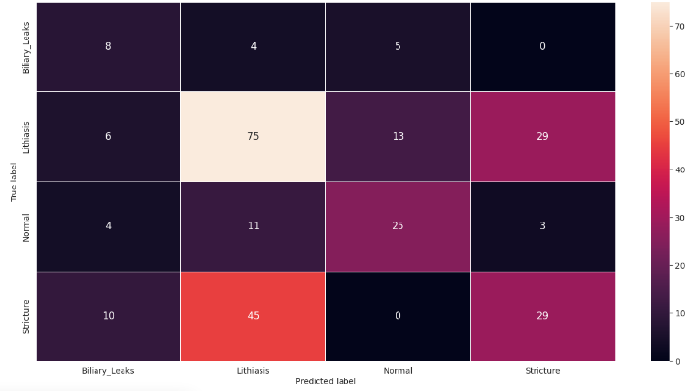
MELHORES RESULTADOS
EfficientNet-B7
Após o fine-tuning, o modelo demonstrou capacidade de aprendizagem de padrões específicos de exames de CPRE, destacando-se na identificação das classes Normal e Lithiasis. Nota-se, contudo, uma confusão persistente entre as classes Stricture e Lithiasis, possivelmente decorrente da semelhança visual destas patologias. Adicionalmente, o desequilíbrio das classes permanece um desafio, com a classe Biliary_Leaks apresentando uma representatividade reduzida no dataset, o que limita a generalização do modelo para esta categoria específica.

Slide 11
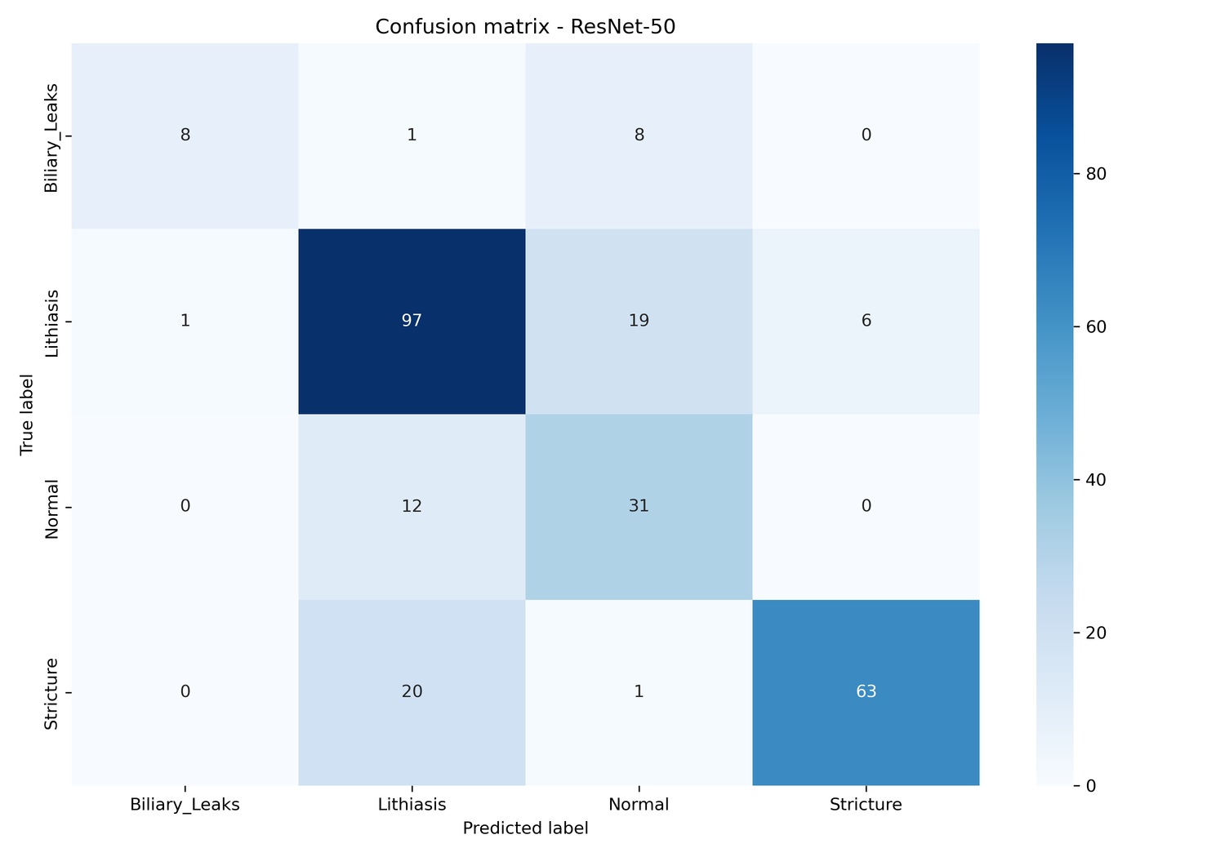
MELHORES RESULTADOS
ResNet-50
Apesar do bons resultados no F1-score, na matriz de confusão, vemos que doenças graves (Biliary Leaks, Stricture) foram classificadas, em grande quantidade, como falsos negativos. Isto significa que este modelo não é suficientemente num contexto médico.

Slide 12
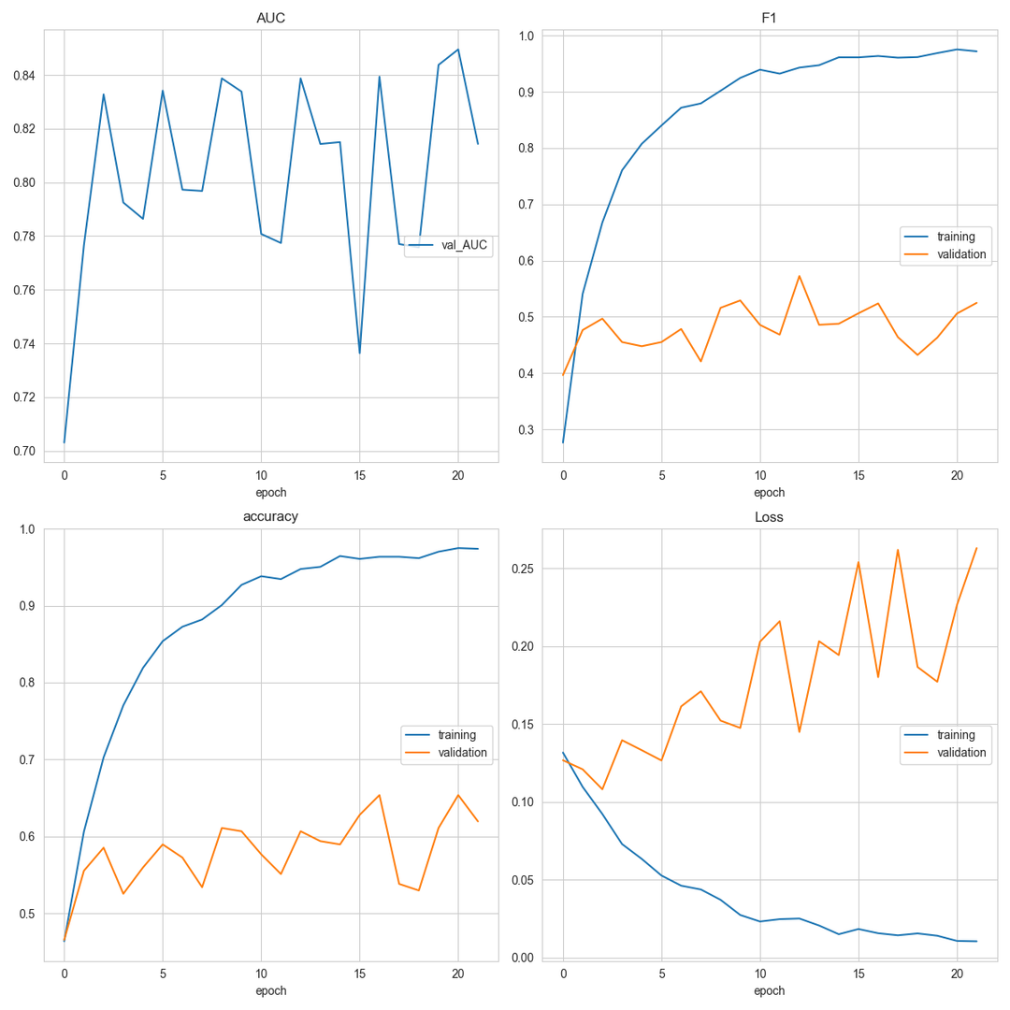
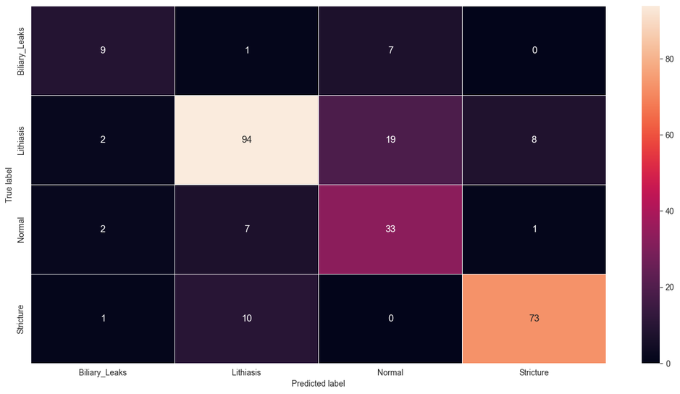
MELHORES RESULTADOS
EfficientNet-V2-S
Além do problema para classificação de doenças graves como na ResNet-50, algo comum em todos os modelos foi o overfit.

Slide 13
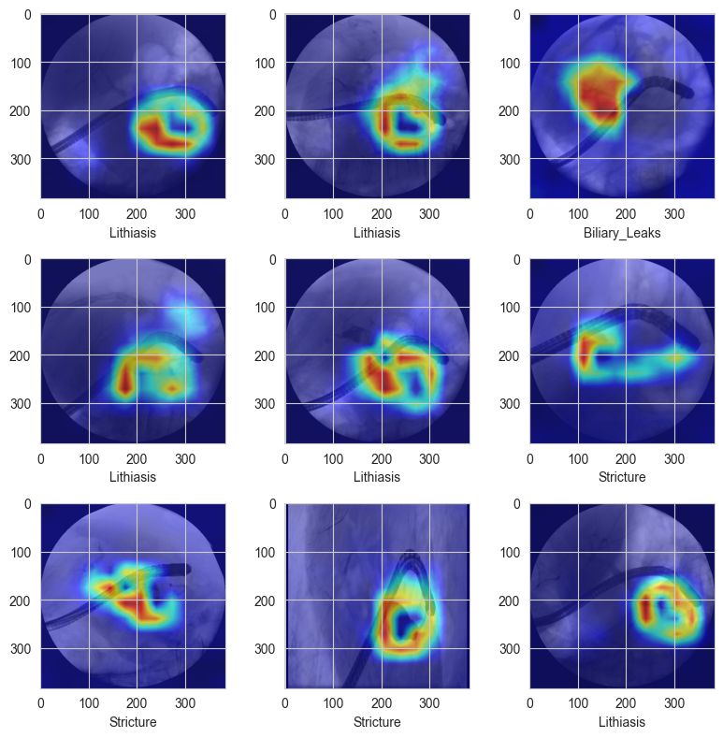
MELHORES RESULTADOS

Slide 14
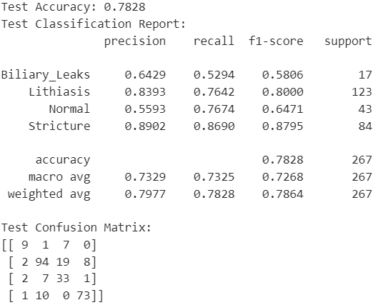
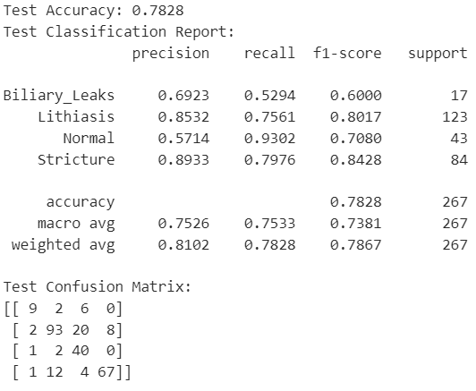


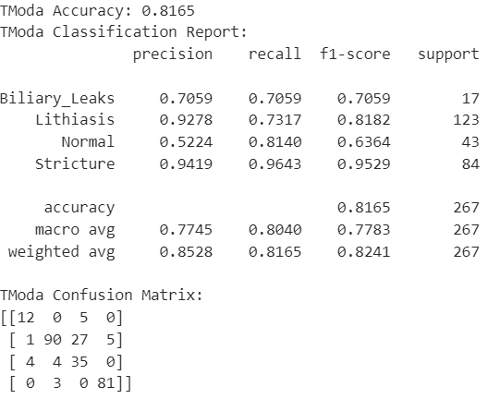
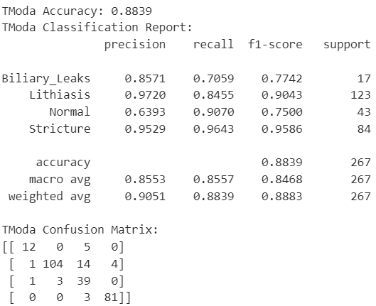

EfficientNet_v2_s
EfficientNet-B7
EXPERIMENTOS
Ajuste das previsões pela moda por paciente
CSV de classificação do dataset Teste
metadata das imagens
Hard Voting por PatientID
CSV com a moda da classificação do dataset Teste
TModa

Slide 15

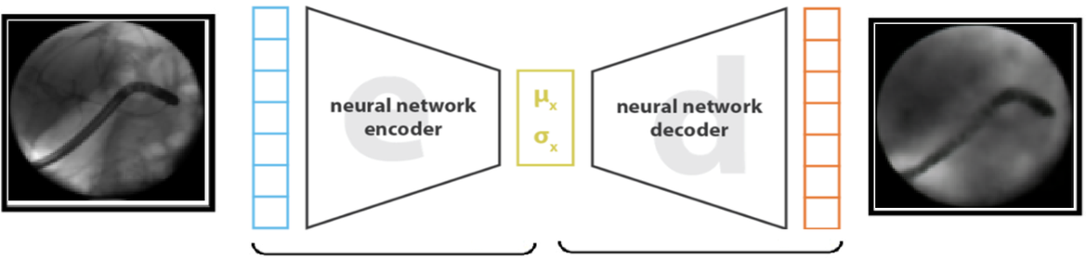
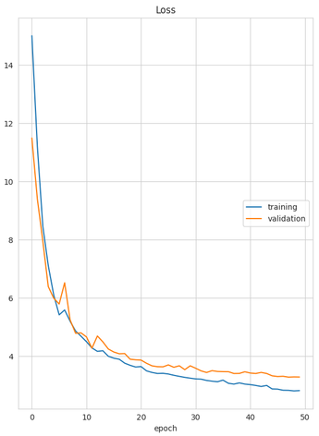
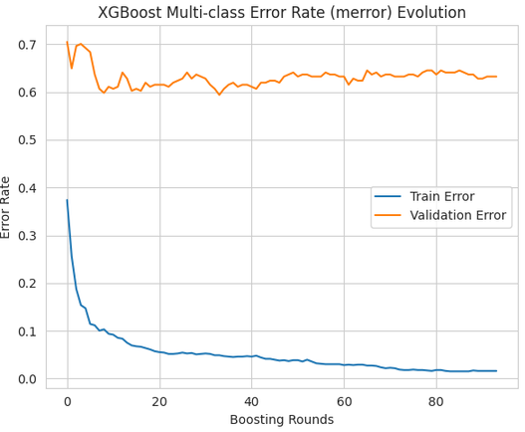
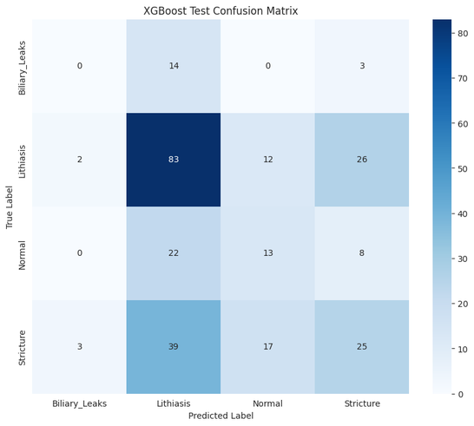
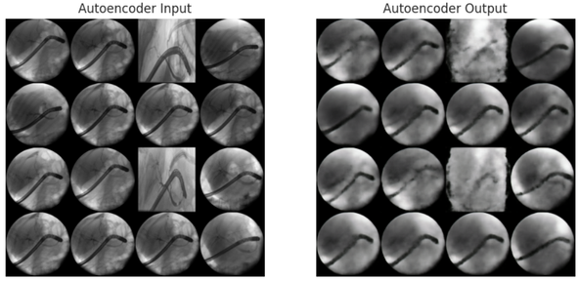
EXPERIMENTOS
Conditional Variational Autoencoder
XGBoost
^
mu[64]
y
sexo
idade
cond = y
equipamento
cond = y
Optuna
3x512x512
3x512x512
11_pyt_CVAE_MLP_treino_MNIST CVAE_CONV32Base_MIQR
CVAE_CONV64_MIQR CVAE_EFFI64 CVAE_RES64
CVAE_CONV64_MIQR CVAE_CONV128_MIQR CVAE_CONV256_MIQR
CVAE_CONV64_MIQR CVAE_CONV64Full_MIQR
Etapa 1:
Etapa 2
Etapa 3
Etapa 4

Slide 16
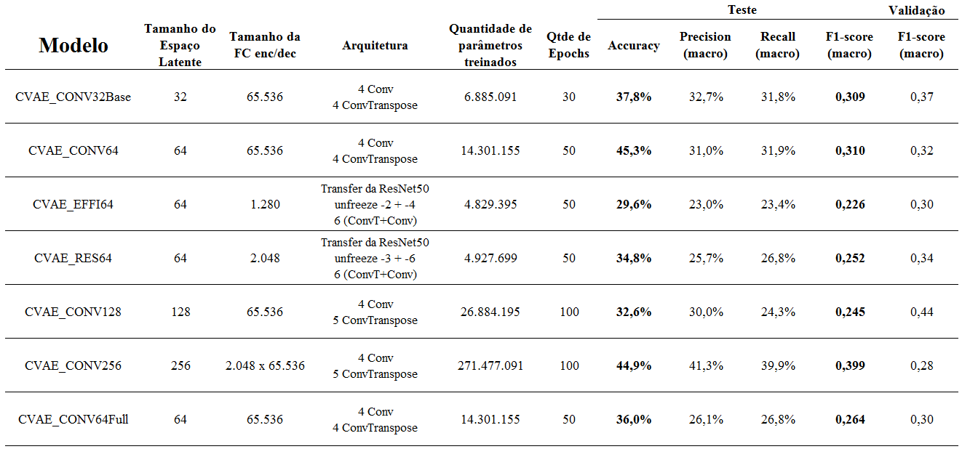
EXPERIMENTOS
Conditional Variational Autoencoder
Entrada e saída: 3x512x512
loss = l1_loss + beta * kl_loss
Transforms = NormalizeIntensity -> ScaleIntensityRange
LEARNING_RATE = 1e-4, unfreeze = 5e-5
optimizer = torch.optim.Adam
Train = 1.067 / Full = 14.715
BATCH_SIZE = 16 (ou 128 para o Full)
scheduler = ReduceLROnPlateau
Val = 234 Test = 267

Slide 17
CONCLUSÕES E TRABALHOS FUTUROS
Foi possível obter resultados superiores a baseline definida, porém uma análise mais aprofundada dos resultados torna possível perceber que os modelos treinados não generalizam bem para a classe minoritária Biliary Leaks.
Além disso, apresentam muitos falso negativos, o que num contexto médico torna os modelos não apropriados para uso, já que podem inferir um exame normal, quando na verdade, o paciente tem uma doença. O que pode acarretar em falta de tratamento médico adequado.
A anotação das imagens dadas como “unlabelled” no dataset e/ou a adição de mais imagens anotadas seriam de grande valor para melhorar os modelos e trazer mais segurança às classificações feitas.
Apesar disso, temos ideias para experimentos futuros que podem trazer melhorias para os resultados obtidos:
Aplicação do MSFE para Feature Extraction
Emsembles de modelos convolucionais diferentes
Investigação a cerca de outros modelos de Transformers
Alterações no pré-processamento para simular imagens da classe minoritária

Slide 18
REFERÊNCIAS
Pata, Cengiz. 2024. What is ERCP?. Disponível em: https://cengizpata.com/en/what-is-ercp/
Martins, Monica et al. 2026. Curated endoscopic retrograde cholangiopancreatography images dataset. Disponível em https://arxiv.org/abs/2601.16759
Nabil, Hadiur et al. 2025. MSFE-GallNet-X: a multi-scale feature extraction-based CNN Model for gallbladder disease analysis with enhanced explainability. Disponível em: https://pmc.ncbi.nlm.nih.gov/articles/PMC12399013/#Abs1
Wang, Xiao et al. 2024. Pre-training on High Definition X-ray Images: An Experimental Study. Disponível em: https://arxiv.org/abs/2404.17926
Randellini, Enrico. 2023. Image classification: ResNet vs EfficientNet vs EfficientNet_v2 vs Compact Convolutional Transformers. Disponível em: https://medium.com/@enrico.randellini/image-classification-resnet-vs-efficientnet-vs-efficientnet-v2-vs-compact-convolutional-c205838bbf49
Aggarwal, Rohit e Hayes, Stephen. 2025. Image Classification: State-of-the-Art Models in 2025. Disponível em: https://madailab.com/image-classification-state-of-the-art-models-in-2025
PyTorch. Models and pre-trained weights. Disponível em: https://docs.pytorch.org/vision/main/models.html
MONAI. Project MONAI. Disponível em: https://project-monai.github.io/

